Slide 1
בס"ד
בֵּית הַמַּעֲשֵׂר
חיבור בין מים לאש
מרכז רוחני ע״ש מאיה בן דוד ז״ל הי״ד
נתינה טהורה · בלי חשבון · הכל מתרומות

Slide 2
בס"ד
״באנו לעולם לתת,
לא לקחת.״
נתחיל לתת — נתחיל לקבל
כל מי שמטיב לבריות — נעשה שותף של הבורא

Slide 3
בס"ד
מי הייתה מאיה
אשת חינוך אהובה ואמא, בת 48 מכפר חיים.
היא הקדישה את חייה לשליחות אחת — ליצור עולם מרפא, בריא וטוב יותר.
היא הפכה לשגרירה של צמח המורינגה עד שקראו לה ״מאיה מורינגה״, ונתנה בריאות וריפוי לכל מי שפגשה — בלי לבקש דבר בחזרה.
הנתינה שלה לא הכירה גבולות.
בֵּית הַמַּעֲשֵׂר · מרכז רוחני ע״ש מאיה בן דוד ז״ל

Slide 4
בס"ד
הבוקר שנקטע
בשמחת תורה נסעה מאיה עם משפחתה לבקר בקיבוץ כפר עזה.
חג של שמחה ושל משפחה — שנקטע באכזריות באותו בוקר ארור.
במותה — ציוותה לנו את החיים
מאיה היא אחת מתוך מאות נשמות שנפלו באותו יום. בית המעשר הוא הנצחה חיה — לזכרה, ולזכר כל קדושי השבעה באוקטובר.

Slide 5
בס"ד
הרעיון שנולד מתוך האובדן
הזרע הוא המחשבה הראשונה. אנחנו לוקחים את המחשבה של מאיה — ומנביטים אותה לעץ שלם של נתינה.
הזרע
עץ הנתינה
בֵּית הַמַּעֲשֵׂר · מרכז רוחני ע״ש מאיה בן דוד ז״ל

Slide 6
בס"ד
הקונספט · מים · אש · שלום
מַיִם
שָׁלוֹם
אֵשׁ
הדרך של מאיה
הגאולה
הנשמה
ריפוי הגוף והנפש — יוגה, אמבטיות קרח, סדנאות, ימי כיף ורטריט.
נקודת המפגש. כאן המים והאש מתאחדים — וביחד מגיעים לשלמות.
הדלקת הרוח — בדק רוחני, שיעורי תורה, ערבי חיזוק וזוגיות.
בֵּית הַמַּעֲשֵׂר · מרכז רוחני ע״ש מאיה בן דוד ז״ל

Slide 7
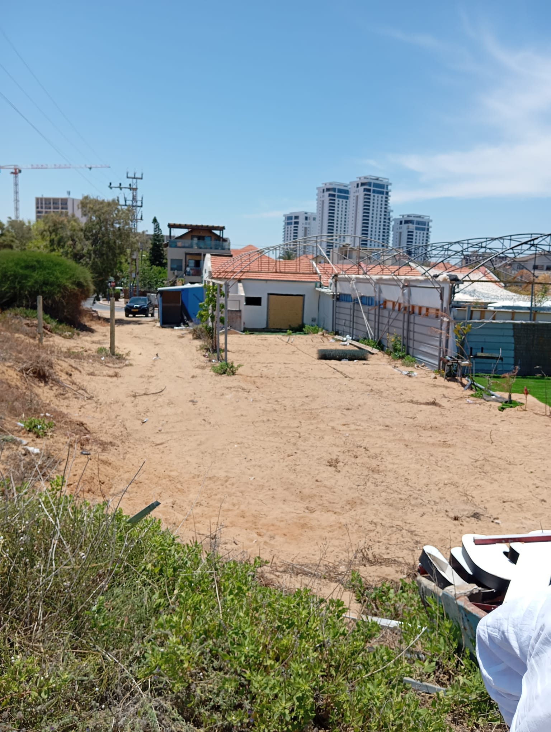
בס"ד
המקום
כחצי דונם + ביתן קיים.
הביתן ישמש ככולל לימוד. יתרת השטח תחולק לשניים — אזור המים (סדנאות) ואזור האש (רוחני) — שנפגשים בנקודת השלום. ממול תעמוד במה להופעות.
בֵּית הַמַּעֲשֵׂר · מרכז רוחני ע״ש מאיה בן דוד ז״ל

Slide 8
בס"ד
כל נשמה — וענף משלה
כל נרצח מוצא את מקומו בענף שאהב — והתרומה לעילוי נשמתו ממשיכה בדיוק את מה שהוא אהב בחייו.
גלישה לילדים מיוחדים
יוגה ואמבטיות קרח
שיעורי תורה וכולל
לעילוי נשמת ___
לעילוי נשמת ___
לעילוי נשמת ___
מוסיקה והופעות
ערבי על האש לחיילים
ריפוי ורטריט · ע״ש מאיה
לעילוי נשמת ___
לעילוי נשמת ___
לעילוי נשמת ___
התרומה מממנת מדריכים, ציוד וחולצות — בשמו, לנצח · השמות בתיאום ובאישור המשפחות

Slide 9
בס"ד
נתינה טהורה — בלי חשבון
מאיה
0%
₪10
אחוז נתינה (לא ״מאה אחוז״)
רווח · הכל חינם, הכל מתרומות
מתחילים לתת — בחודש
מי מרוויח כאן? אתה. השם נמצא פה בשבילך.
בֵּית הַמַּעֲשֵׂר · מרכז רוחני ע״ש מאיה בן דוד ז״ל

Slide 10
בס"ד
מאיה ה׳ דורש ממך
״מה ה׳ דורש ממך כי אם עשות משפט ואהבת חסד״ — והתשובה היא מאיה: לתת, לרפא, לאהוב.
בואו להיות שותפים — להפוך זיכרון לחיים, ואובדן לאור.
הלב נכנס — ואז השמים הם הגבול.
תְּהֵא נִשְׁמָתָהּ צְרוּרָה בִּצְרוֹר הַחַיִּים

